Slide 1
Meslek lİsesİ ÖğrencİLERİ AİLELERLE BULUŞUYOR

Slide 2
Mesleki ve Teknik Eğitim Genel Müdürlüğüne bağlı okul ve kurumlarda öğrenim gören öğrencilerin ;sahip oldukları milli,manevi,ahlaki,insani ve kültürel değerleri geliştirmeleri ,yardımlaşma,kardeşlik,merhamet,vicdan,birlik ve beraberlik duygularının pekiştirilmesi amacıyla
“Meslek Lisesi Öğrencileri Ailelerimizle Buluşuyor Projesi’’okul olarak severek katıldık.

Slide 3
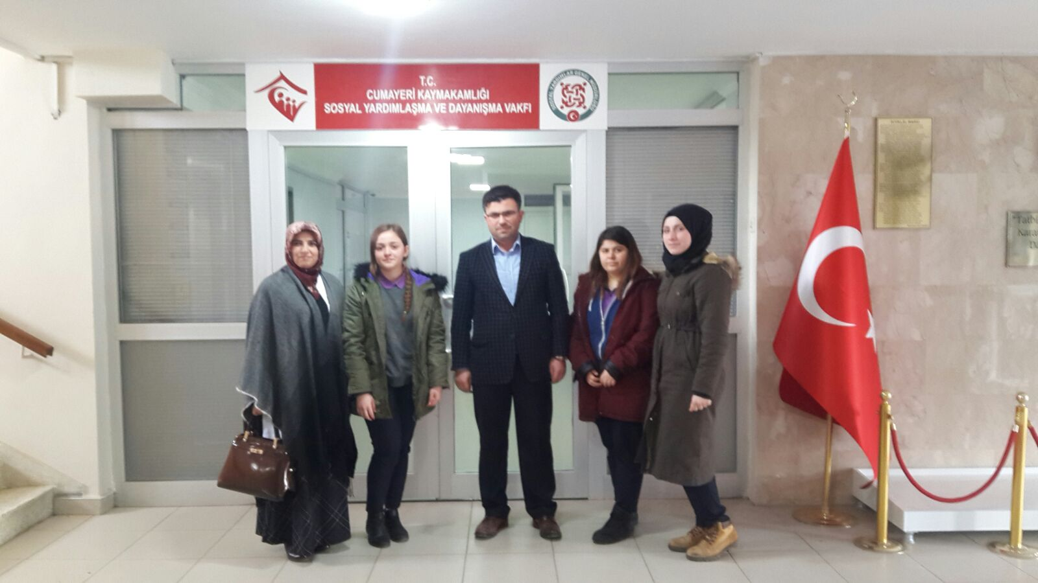
İlk olarak Cumayeri Sosyal Yardımlaşma ve Dayanışma Vakfını ziyaret ettik.Buradaki sosyal hizmet uzmanlarıyla ortaklaşa olarak aileleri belirledik.

Slide 4
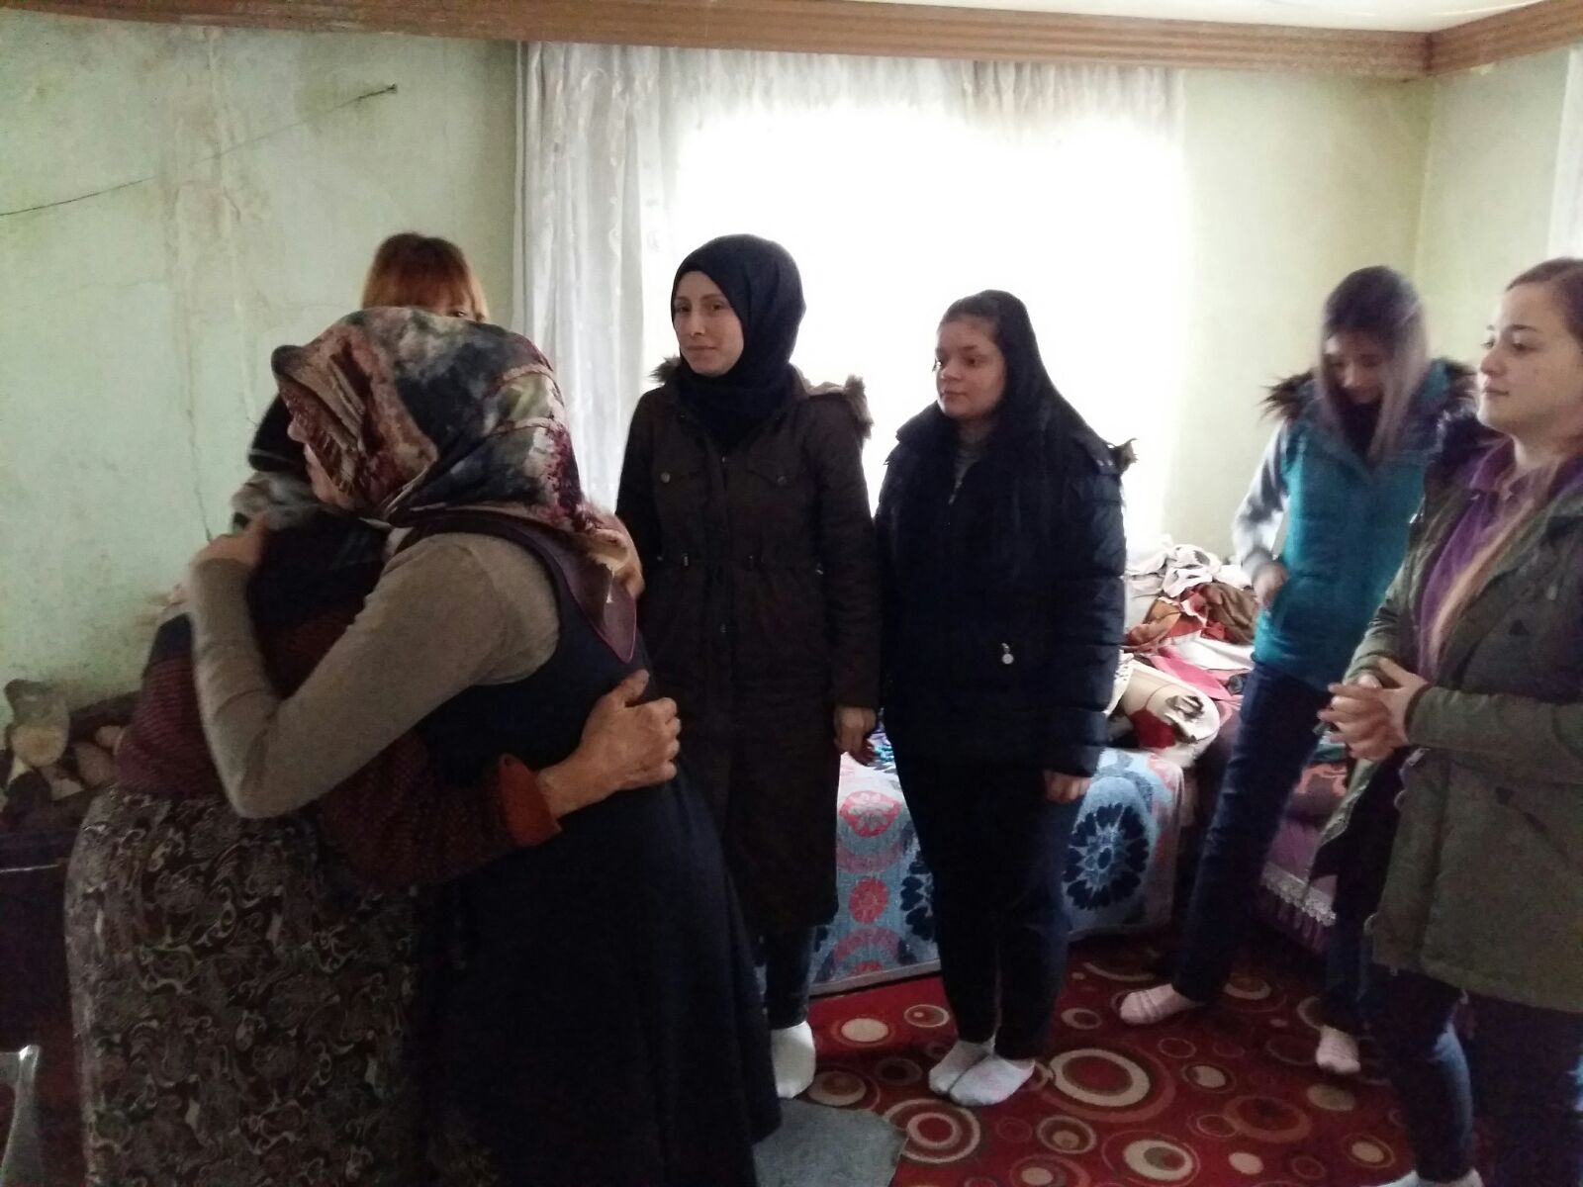
Ziyaret öncesi sosyal hizmet uzmanı arkadaşlarımızın uzman görüşlerini dikkate alarak çalışmalara başladık.

Slide 5
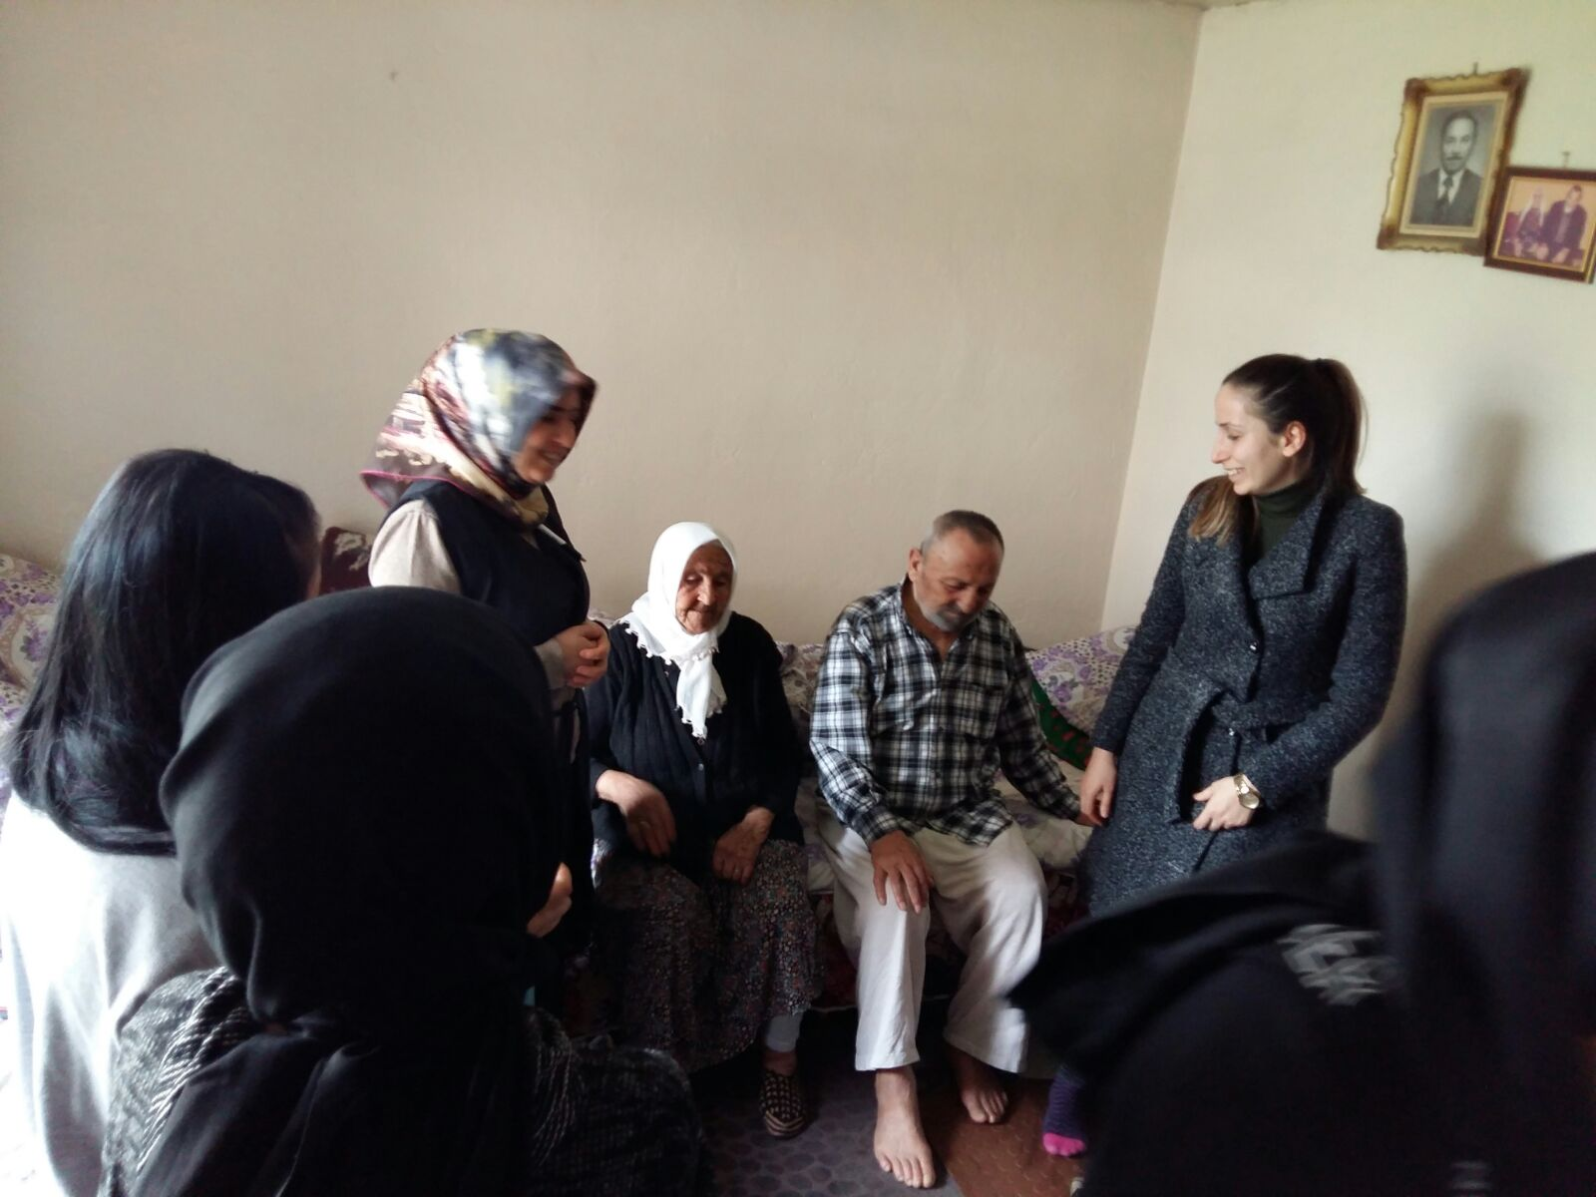
Gittiğimiz aileler bizleri sevgi ve özlem ile karşıladılar.

Slide 6
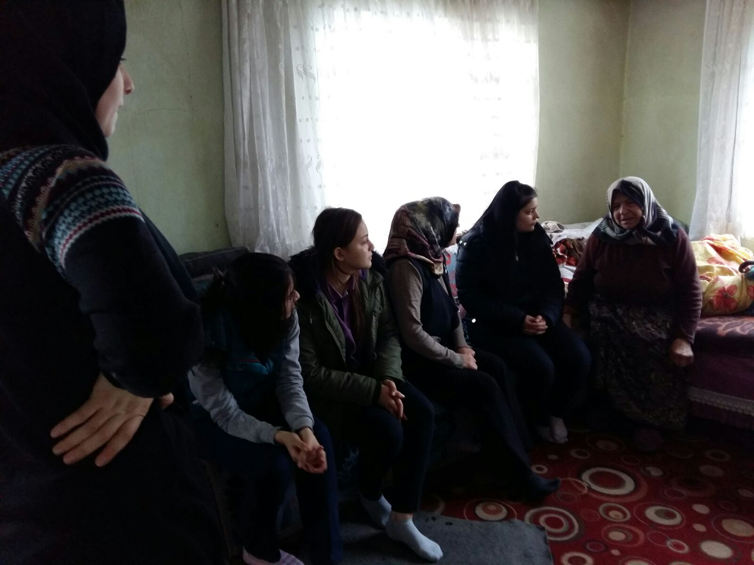
Ellerini öptük gönüllerini aldık.Geçmiş yaşantılarını anılarını dinledik.Hayata dair nasihatler aldık.

Slide 7
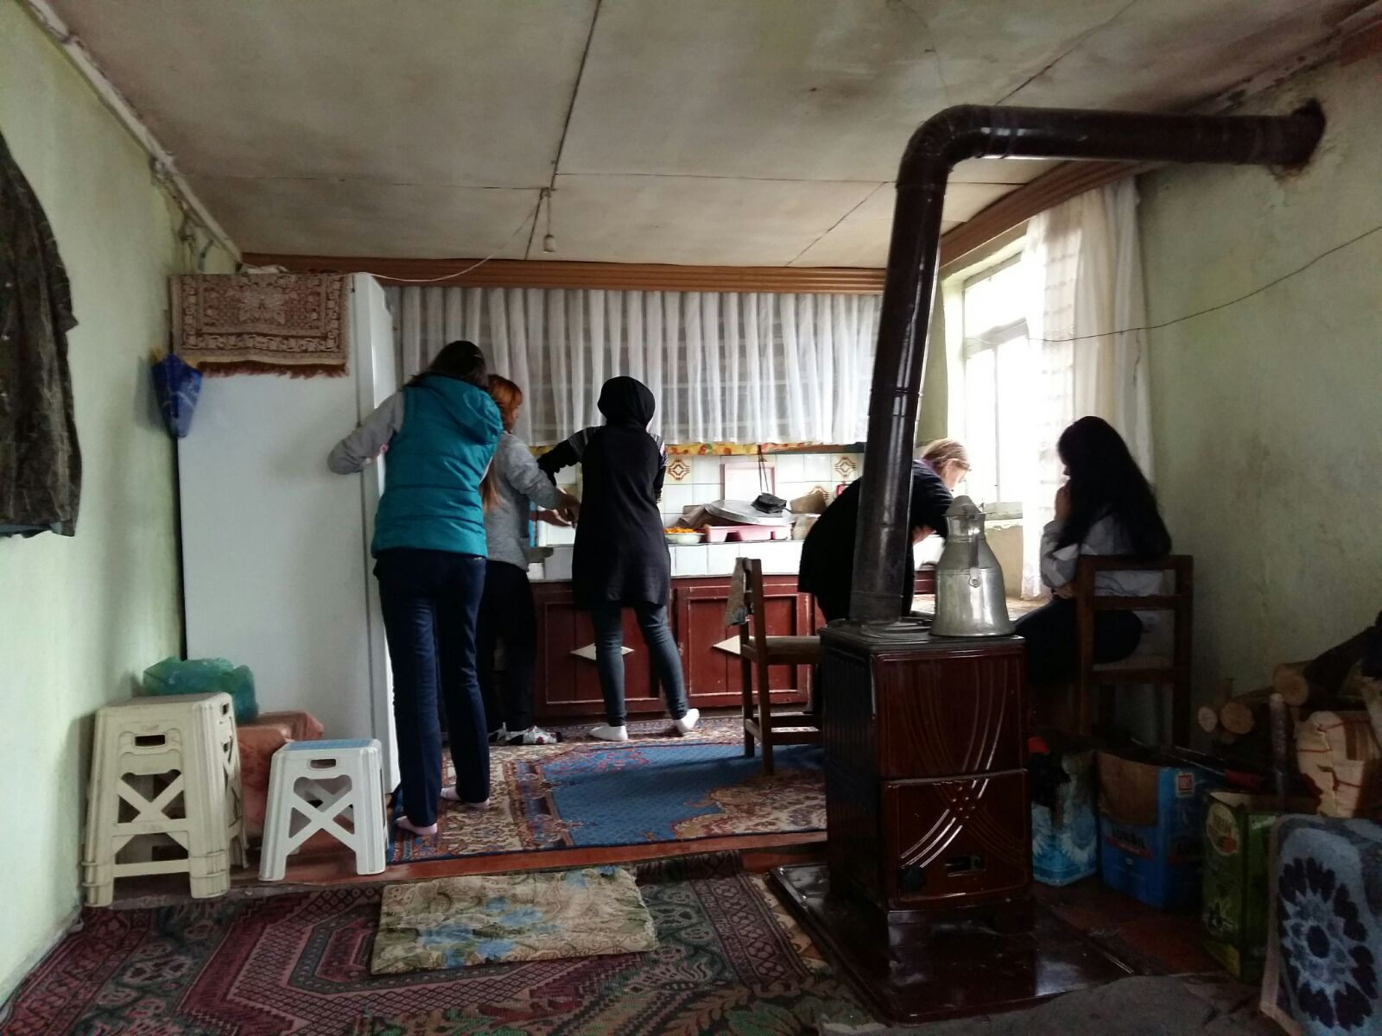
Bizleri Türk misafirperverliğine yaraşır şekilde ağırlamaya çalıştılar.Kız öğrencilerimiz bizlere çay yaptı.

Slide 8
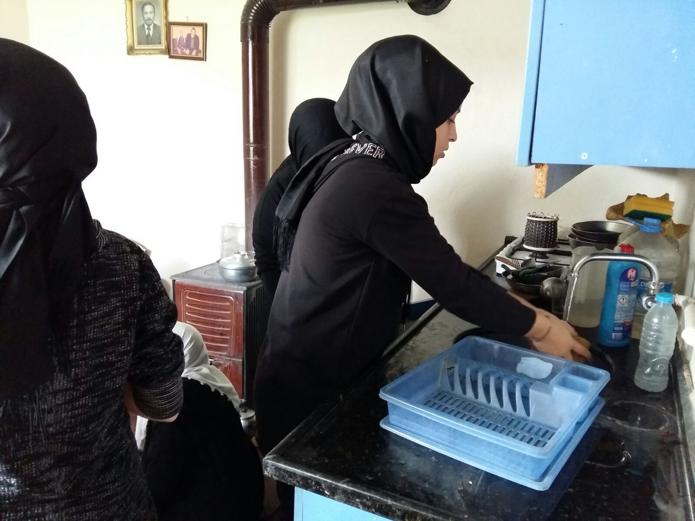
Ailelerimizin yaşlı olduğu ve yapamadığı ufak tefek işlerde yardımcı olduk.

Slide 13
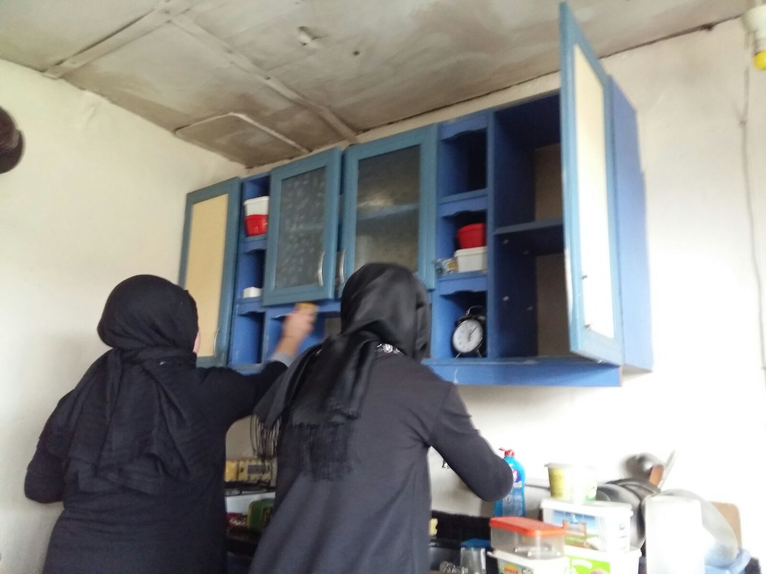

Slide 14
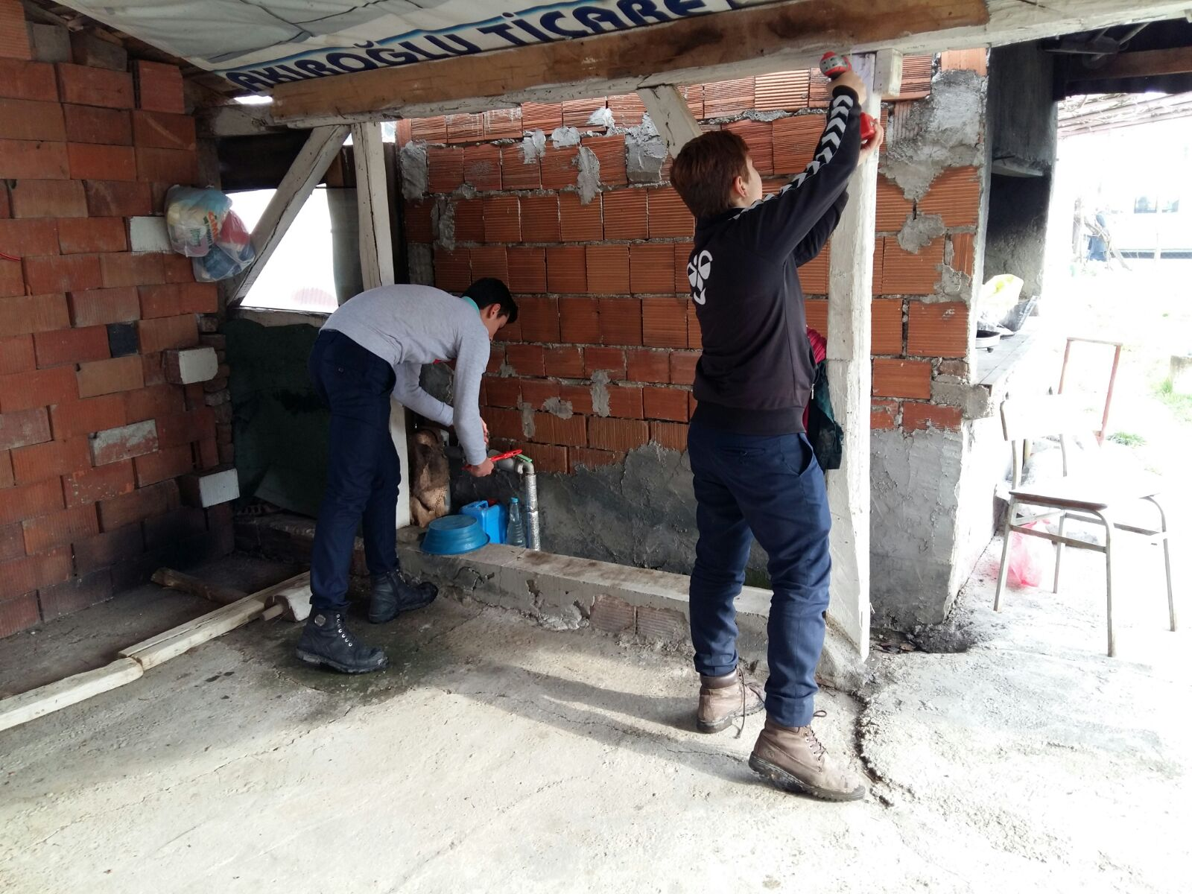
Erkek öğrencilerimiz evdeki ufak tamir işleri ,kömür poşetleme gibi işlerle yaşlılarımızın duasını aldılar.

Slide 19
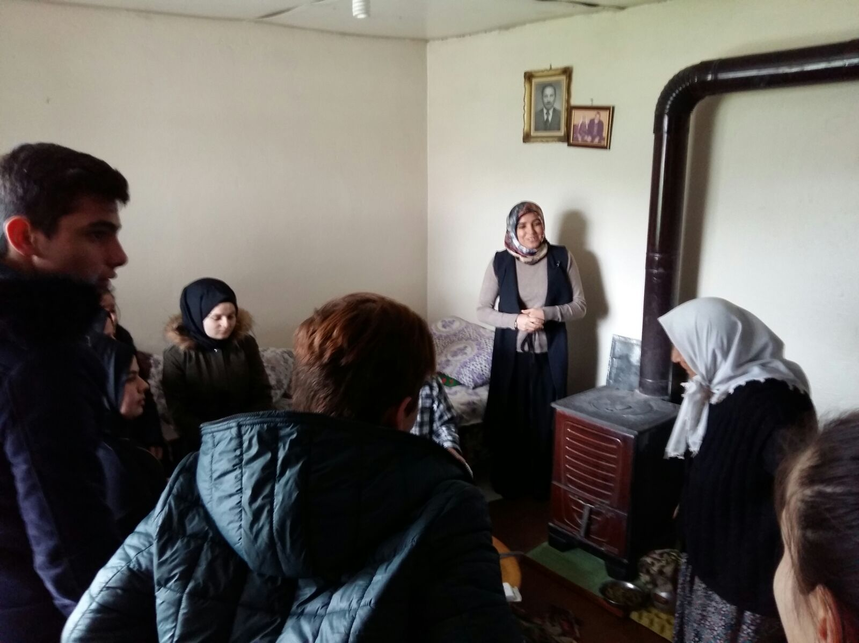
Yaptığımız küçük yardımlarla çok büyük dualar aldık.

Slide 20
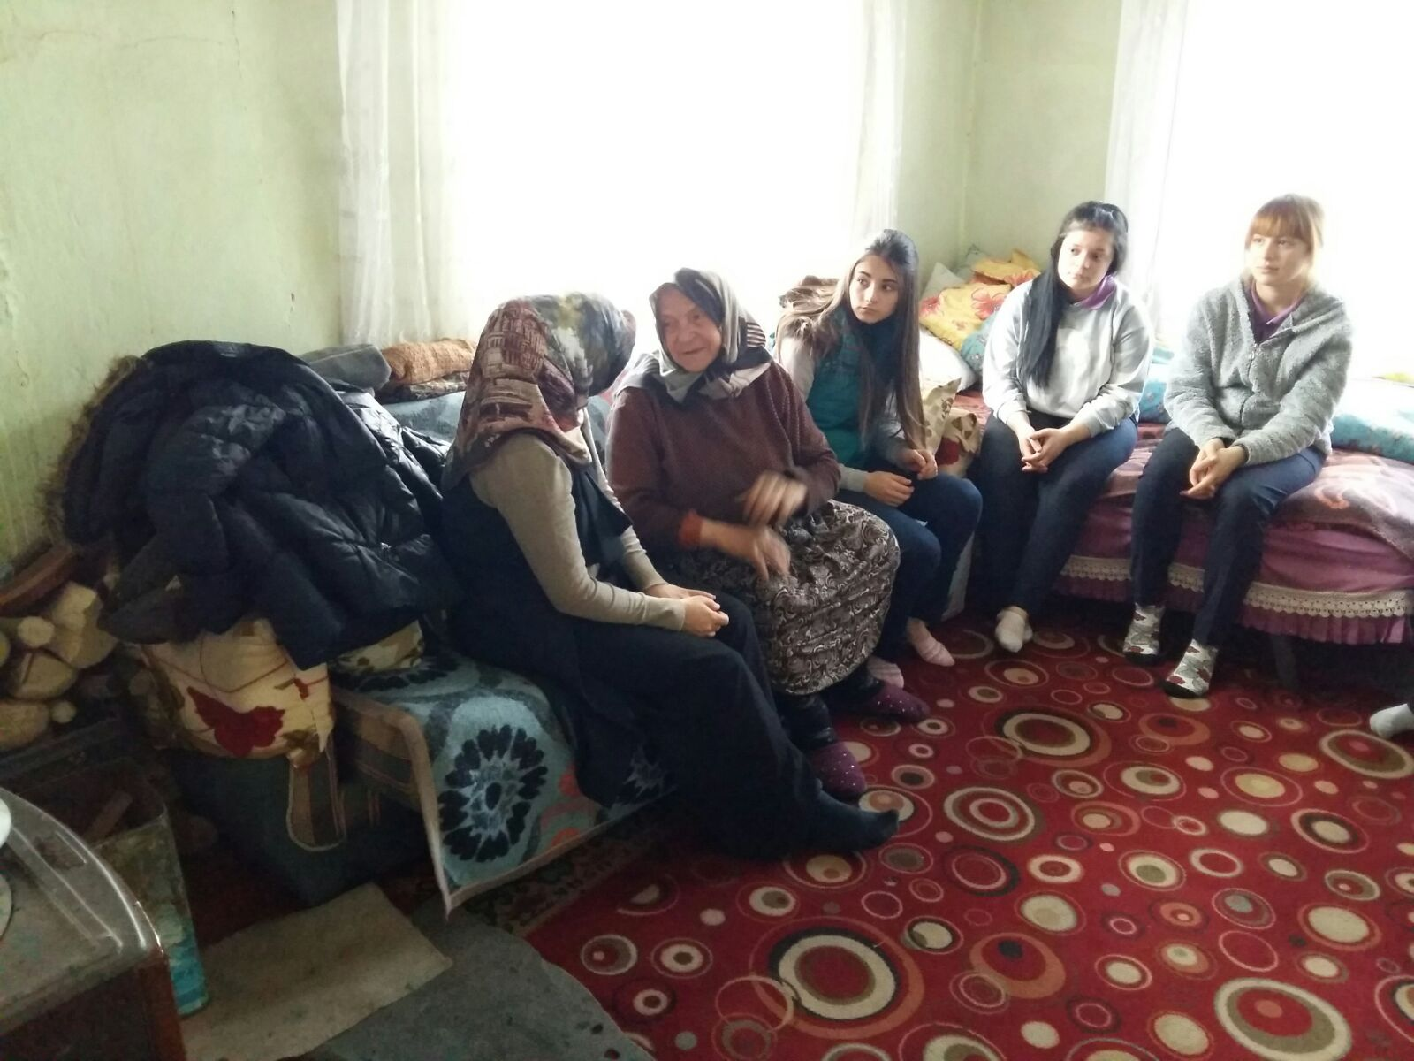
Ailelerin yaşadığı tecrübelerden hayat dersi çıkarmaya çalıştık.

Slide 21
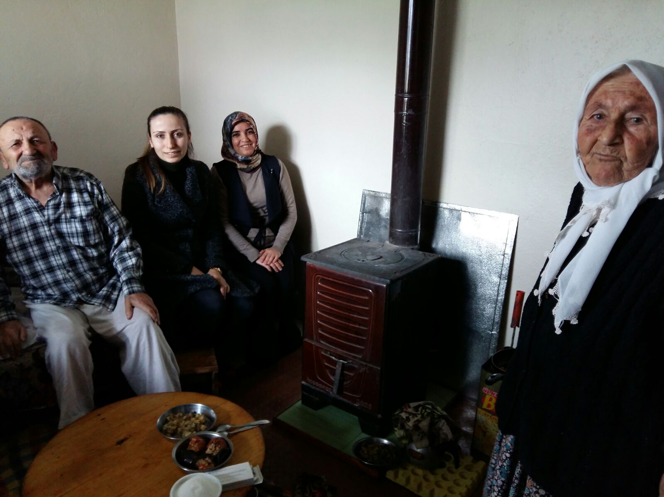
Gençlerimiz yaptıkları küçük yardımlarla yardımlaşma ve dayanışmanın ne kadar önemli olduğunu anladılar.Ailelerin yüzündeki gülümseme bizim en büyük kazancımız oldu.

